Slide 2
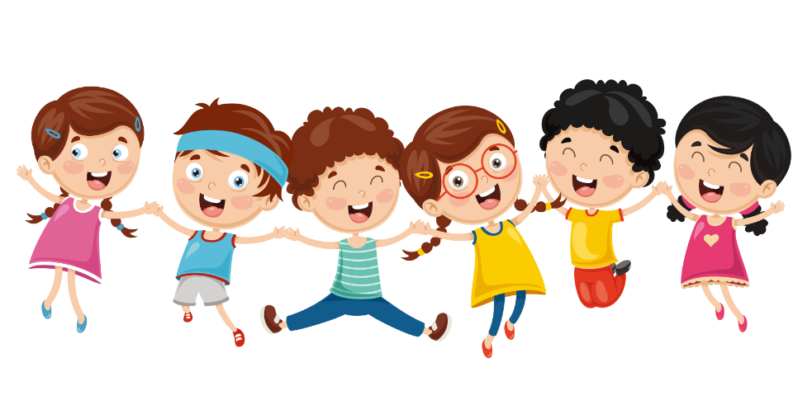
KHỞI ĐỘNG
1
Hát theo video
HOẠT ĐỘNG
Hãy hình dung một người hát theo video
1. Tai và mắt của người đó làm nhiệm vụ gì trong lúc hát?
2. Bộ não của người đó làm nhiệm vụ gì trong lúc hát?

Slide 3
1. CON NGƯỜI XỬ LÍ Thông tin
Khi hát, mắt theo dõi lời bài hát, tai nghe tiếng nhạc, bộ não kết hợp chúng lại tạo nên hứng thú, chuyển thành câu hát. Thông tin được thu nhận là lời và nhạc bài hát. Những thông tin này được bộ não xử lí, chuyển thành cảm xúc và hành động (hát).

Slide 4
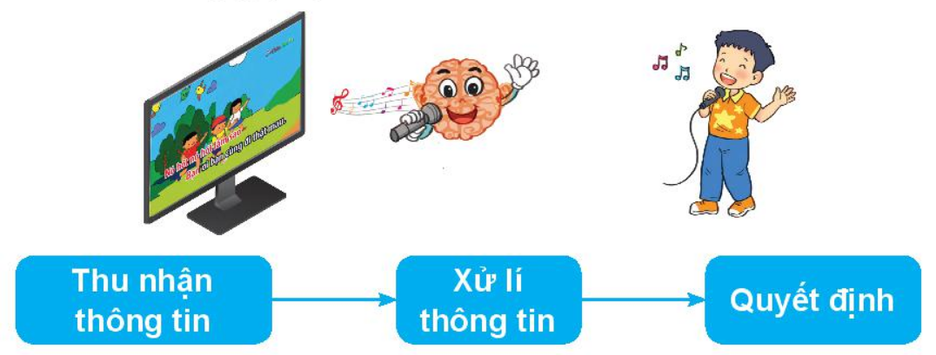
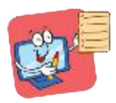
Hình 4. Quá trình xử lí thông tin của con người
Bộ não là nơi xử lí thông tin, tạo ra quyết định,
điều khiển các suy nghĩ và hành động của con người.

Slide 5
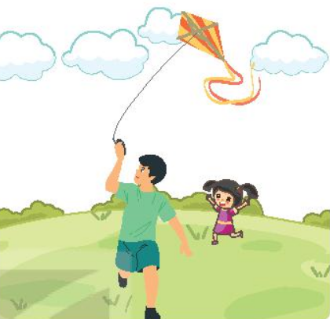
1. Bộ phận nào của con người làm nhiệm vụ xử lý thông tin?
A. Chân tay
B. Đôi tai
C. Bộ não
D. Đôi mắt
2. Quan sát một người đang thả diều. Người đó đang cố gắng làm cho cánh diều bay cao.
Em hãy ghép mỗi mục ở cột A với một mục thích hợp ở cột B.
A | B
1) Thông tin được thu nhận và xử lí | a) Chạy ngược chiều gió để dây diều căng ra.
2) Kết quả của việc xử lí thông tin | b) Diều không lên cao và dây diều bị chùng.
1 → b
2 → a

Slide 6
LUYỆN TẬP
1. Bố vừa kể cho Minh nghe một câu chuyện hay. Mình nghĩ là sẽ kể lại cho An và Khoa. Em hãy ghép mỗi mục ở cột A với một mục thích hợp ở cột B.
A | B
1) Câu chuyện hay mà Minh được bố kể cho nghe. | a) Thông tin bộ não tiếp nhận.
2) Minh quyết định sẽ kể lại cho An và Khoa. | b) Kết quả xử lí thông tin của bộ não.
1 → a
2 → b

Slide 7
VẬN DỤNG
1. Em hãy lấy ví dụ một việc làm hằng ngày của em và cho biết thông tin
được thu nhận là gì? Kết quả của việc xử lí là gì?

Slide 8
L
L
LOVE
TẠM BIỆT VÀ HẸN GẶP LẠI
G
PIRCE
L
S
T
H
L

